Slide 1
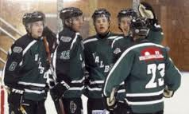
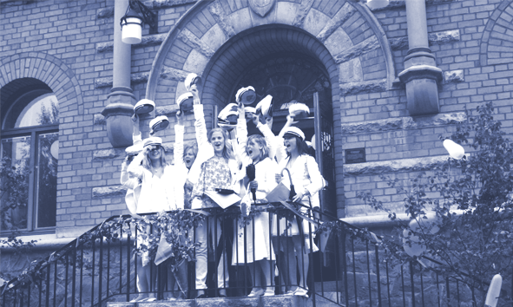
Välkommen till
Den nya gymnasieskolan

Slide 2
Lokalt godkända idrottsutbildningar
Borgarskolan
Handels- och administrationsprogrammet
Handel och service/Administration och service
Samhällsvetenskapsprogrammet
Samhällsvetenskap
Vasaskolan
Naturvetenskapsprogrammet
Naturvetenskap/ Naturvetenskap och samhälle
Polhemsskolan
Teknikprogrammet
Samhällsbyggande och miljö

Slide 3
Behörighet för att söka till Valbo HC hockeygym
HA: minst E i Ma, Sv, Eng + 5 andra ämnen
SA: minst E i Ma, Sv, Eng, Ge, Hi, Re, Sh + 5 andra ämnen
TE: minst E i Ma, Sv, Eng, Bi, Ke, Fy + 6 andra ämnen
NA: minst E i Ma, Sv, Eng, Bi, Ke, Fy + 6 andra ämnen

Slide 4
Lokalt godkända idrottsutbildningar
Samhällsvetenskapsprogrammet
Gymnasiegemensamma ämnen 1 150 p
Programgemensamma ämnen 300 p
Programinriktning, samhällsvetenskap
450 p
Idrott och hälsa specialisering 1+2, 200p
Programfördjupningar 300 p
Gymnasiearbete 100 p
Totalt 2 500 p
Handels- och administrationsprogrammet
Gymnasiegemensamma ämnen 600 p
Programgemensamma ämnen 400 p
Programinriktning, handel och service 500p
Idrott och hälsa specialisering 1+2, 200p
Programfördjupningar 700 p
Gymnasiearbete 100 p
Totalt 2 500 p

Slide 5
Lokalt godkända idrottsutbildningar
Teknikprogrammet
Gymnasiegemensamma ämnen 1 100 p
Programgemensamma ämnen 400 p
Programinriktning, samhällsbyggande 300 p
Idrott och hälsa specialisering 1+2, 200p
Programfördjupningar 400 p
Gymnasiearbete 100 p
Totalt 2 500 p
Naturvetenskapsprogrammet
Gymnasiegemensamma ämnen 1 150 p
Programgemensamma ämnen 450 p
Programinriktning, Naturvetenskap
300- 400 p
Idrott och hälsa specialisering 1+2, 200p
Programfördjupningar 200 - 300p
Gymnasiearbete 100 p
Totalt 2 500 p

Slide 6
Idrottsprogrammens målsättning är att:
Kombinera en elitsatsning i idrott med en fullständig och framgångsrik gymnasieutbildning.

Slide 7
När tränar eleverna sin idrott?
Tisdag och onsdag förmiddag har eleverna schemalagd tid för sin specialisering/Hockey.
Denna tid tränar eleverna i NickBack Arena. I första hand är det praktisk träning med inriktning på individutveckling men även teoretiska moment förekommer.
Valbo HC/skolan ansvarar för genomförandet och betygssättning.

Slide 8
Två grupper:
Båda grupperna tränar på HG tiden.
På kvällsträningarna sker en uppdelning enligt nedan.
Valbogruppen, tränar med Valbo HC J18 elit på kvällstid, betyg/ranking
Breddgrupp, spelar i annat valfritt lag på kvällstid, betyg
Idrott och hälsa specialisering 1 + 2
Samma praktiska träning och teorimoment

Slide 9
Varför studera på idrottsprogrammen?
Kombinera skola och idrott på hög nivå
Fräscha lokaler och idrottsintresserade och förstående lärare
Studiebesök på något stort idrottsevenemang
Egen dator

Slide 10
När är sista datum för ansökan
till det lokala alternativet?
17 Februari
Till Syv på skolan och VHC kansli

Slide 11
Vad händer efter det att jag lämnat in min ansökan 13/1 - 17/2?
Alla ansökningar behandlas och därefter rangordnas eleverna och bjuds in till provträning eller till try out i mars/april !
Under April kommer eleverna att få besked om i vilken grupp de ev. erbjuds plats!
Omval av gymnasium öppnar igen 14/4 -7/5

Slide 12
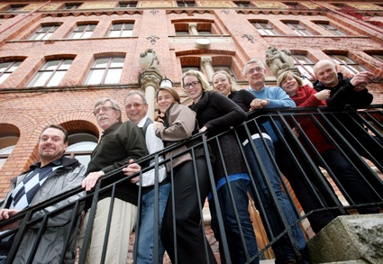
VÄLKOMMEN TILL TRE UTVECKLANDE ÅR!
Kontakta Håkan Henriksson vid
ev. frågor 073-673 59 00

